Slide 1
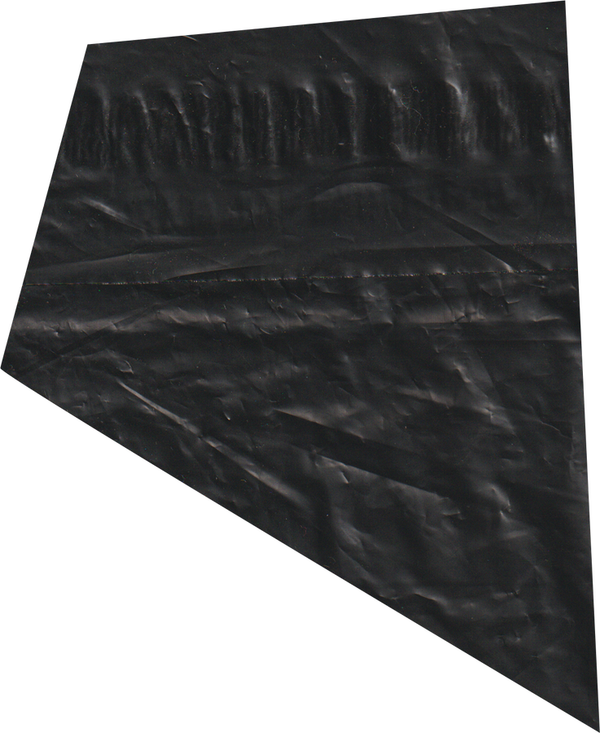

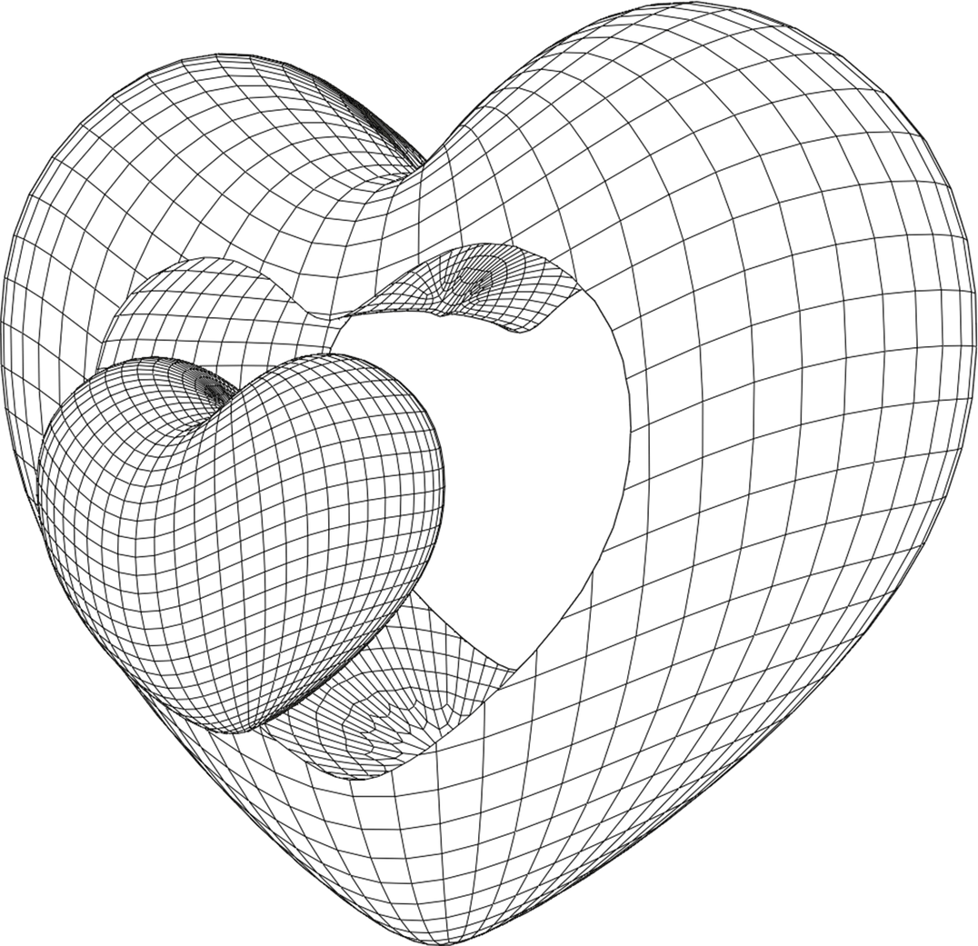

CAESAR
INTERNET
THUẬT TOÁN MÃ HÓA CAESAR

Slide 2

THÀNH VIÊN
1
LÝ TIẾN ĐẠT - 2033216386
2
LÊ QUỐC ANH - 2033216341
2/19

Slide 3
NỘI DUNG
1
GIỚI THIỆU VỀ MÃ HÓA VÀ LỢI ÍCH KHI SỬ DỤNG MÃ HÓA
2
TỔNG QUAN VỀ THUẬT TOÁN MÃ HÓA CAESAR
3
ƯU NHƯỢC ĐIỂM THUẬT TOÁN CAESAR
4
TẠO WEBSITE MÃ HÓA VÀ GIẢI MÃ THUẬT TOÁN MÃ HÓA CAESAR
5
DEMO
3/19

Slide 4



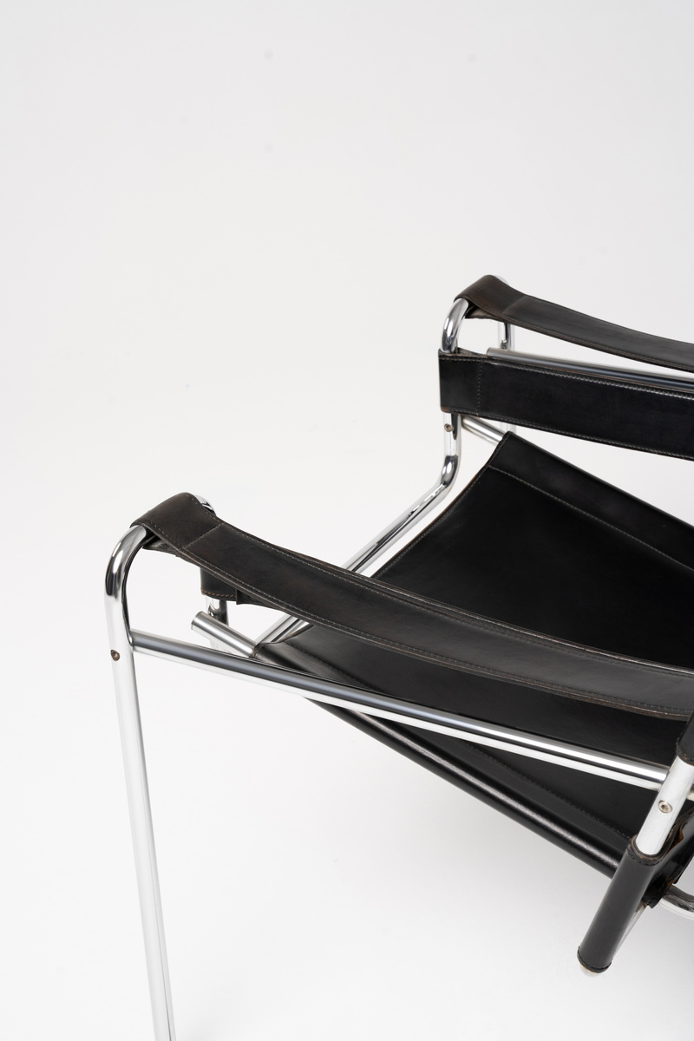
GIỚI THIỆU VỀ MÃ HÓA VÀ LỢI ÍCH KHI SỬ DỤNG MÃ HÓA
4/19

Slide 5

GIỚI THIỆU VỀ MÃ HÓA
Mã hóa là cách xáo trộn dữ liệu chỉ để hai bên trao đổi thông tin có thể hiểu được. Về mặt kỹ thuật, đó là quá trình chuyển đổi văn bản gốc sang bản mã.
Nói một cách đơn giản hơn, mã hóa lấy dữ liệu có thể đọc được và thay đổi nó để đữ liệu này không giống như ban đầu.
5/19

Slide 6


LỢI ÍCH CỦA VIỆC MÃ HÓA
01. Bảo mật dữ liệu hoàn chỉnh
02. Bảo mật trên nhiều thiết bị
03. Di chuyển dữ liệu một cách an toàn
04. Tính toàn vẹn được duy trì
6/19

Slide 7
TẠI SAO LẠI CHỌN MÃ HÓA CAESAR?
Tại sao lại chọn thuận toán mã hóa Caesar trong vô vàn mã hóa khác?
-> Đó là vì thuật toán Caesar là một trong những thuật toán mã hóa cổ điển và đơn giản nhất, nhưng nó đã đặt nền móng quan trọng cho sự phát triển của các phương pháp mã hóa hiện đại. Dù không còn được sử dụng rộng rãi trong môi trường bảo mật thông tin ngày nay, nhưng việc nghiên cứu và hiểu rõ thuật toán Caesar giúp cung cấp cái nhìn sâu sắc về cách thức hoạt động cơ bản của mã hóa đối xứng.
7/19

Slide 8
TỔNG QUAN VỀ THUẬT TOÁN MÃ HÓA CAESAR
8/19

Slide 9
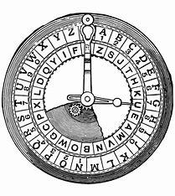
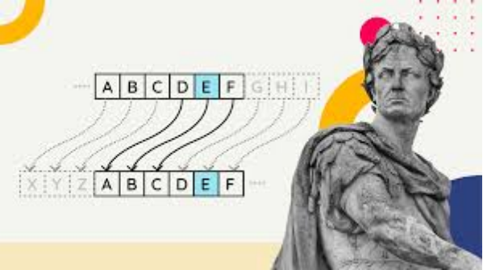
KHÁI NIỆM VỀ CAESAR
Trong mật mã học, mật mã Caesar (Xê da), còn gọi là mật mã dịch chuyển, là một trong những mật mã đối xứng đơn giản và được biết đến nhiều nhất. Hệ mã Caesar là một hệ mã hóa thay thế đơn âm, làm việc trên bẳng chữ cái tiếng Anh 26 ký tự.
Đó là một dạng của mật mã thay thế, trong đó mỗi ký tự trong văn bản được thay thế bằng một ký tự cách nó một đoạn trong bảng chữ cái để tạo thành bản mã.
9/19

Slide 10

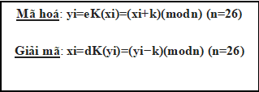
PHƯƠNG PHÁP MÃ HÓA CAESAR
Phương pháp mã hoá Ceasar được biểu diễn như sau:
Sơ đồ hệ mật mã: S=(P,C,K,E,D).
Trong đó P=C=K=Z26, với mỗi khoá k∈K hàm mã hoá một ký tự xi∈P và hàm giải mã một ký tự yi∈C xác định theo công thức:
10/19

Slide 11

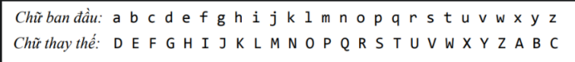
VÍ DỤ VỀ MẬT MÃ CAESAR
Giả sử ta có:
- Bản rõ : TOIYEUVIETNAM Khóa k = 3
Nếu độ dịch là 3, T sẽ được thay bằng W, O sẽ được thay bằng R, I sẽ thay bằng L, Y sẽ thay bằng B, E sẽ thay bằng H và U thay bằng X,...
Bảng chuyển đổi như sau:
Vậy bản mã là : WRLBHXYLHWQDP
11/19

Slide 12
ƯU VÀ NHƯỢC ĐIỂM CỦA CAESAR
12/19

Slide 13
ƯU ĐIỂM
ĐƠN GIẢN DỄ HIỂU DỄ TRIỄN KHAI
PHÙ HỢP CHO MỤC ĐÍCH GIÁO DỤC VÀ NGHIÊN CỨU CƠ BẢN VỀ MẬT MÃ HỌC:
Có cấu trúc rất đơn giản, chỉ dựa vào việc dịch chuyển các ký tự trong bảng chữ cái
Giúp cho thuật toán dễ dàng được hiểu và triển khai mà không cần đến kiến thức chuyên sâu về toán học hay công nghệ.
Thường được sử dụng như một công cụ giảng dạy để minh họa các nguyên lý cơ bản của mã hóa và bảo mật thông tin.
Các sinh viên và người mới bắt đầu có thể học được khái niệm mã hóa đối xứng thông qua thuật toán này.
13/19

Slide 14
NHƯỢC ĐIỂM
BẢO MẬT YẾU, DỄ BỊ TẤN CÔNG:
DỄ BỊ PHÁ VỠ BẰNG PHÂN TÍCH TẦN SUẤT:
Vì chỉ có 25 khóa dịch chuyển có thể sử dụng.
Thuật toán Caesar rất dễ bị phá vỡ bằng phương pháp brute force, tức là thử tất cả các khóa dịch chuyển có thể để giải mã thông điệp.
Trong các ngôn ngữ tự nhiên như tiếng Anh, tần suất xuất hiện của các chữ cái thường không đồng đều.
Kẻ tấn công có thể dựa vào sự phân bố tần suất của các chữ cái để đoán khóa dịch chuyển và giải mã thông điệp
14/19

Slide 15
WEBSITE MÃ HÓA VÀ GIẢI MÃ THUẬT TOÁN CAESAR
15/19

Slide 16

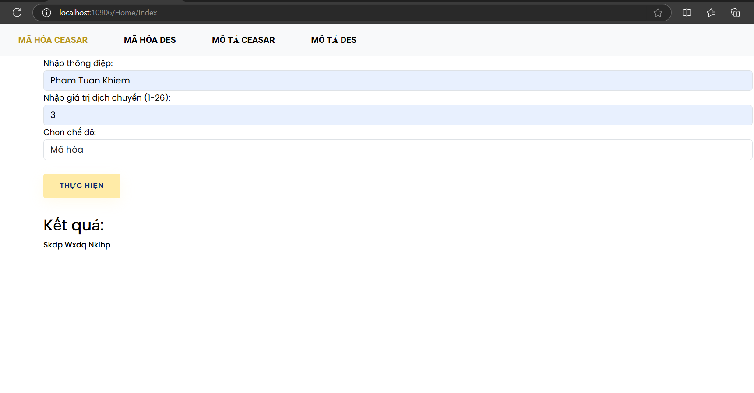
MÃ HÓA
16/19
HÌNH A: THÔNG ĐIỆP KHI MÃ HÓA

Slide 17
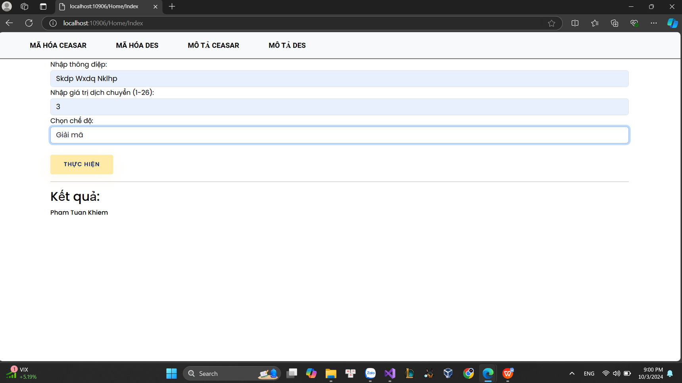


GIẢI MÃ
17/19
HÌNH B: THÔNG ĐIỆP KHI GIẢI MÃ

Slide 18

DEMO
18/19

Slide 19
THANK YOU
Cảm ơn sự chú ý của quý thầy cô và các bạn.

